Slide 1





Slide 2


Slide 3


Số 938 gồm mấy trăm, mấy chục và mấy đơn vị?
Số 938 gồm:
.
9 trăm
.
3 chục
.
8 đơn vị

Slide 4






Slide 5


Slide 6
1
Nêu số và cách đọc số
Trăm | Chục | Đơn vị | Viết số | Đọc số
3
7
5
375
Ba trăm bảy mươi lăm
4
0
4
Bốn trăm linh bốn
404
7
3
1
731
Bảy trăm ba mươi mốt
hai trăm bảy mươi mốt
8
8
8
888

Slide 7




2
Số?
Số gồm 7 trăm,
0 chục và 7 đơn vị.
555
Số gồm 2 trăm,
3 chục và 1 đơn vị.
984
Số gồm 5 trăm,
5 chục và 5 đơn vị.
707
Số gồm 9 trăm,
8 chục và 4 đơn vị.
231

Slide 8
3
Viết các số dưới đây thành các tổng trăm, chục và đơn vị
139 =
100 + 30 + 9
950
= 900 + 50
321
= 300 + 20 + 1
777
= 700 + 70 +7
803
= 800 + 3
614
= 600 + 10 + 4

Slide 9
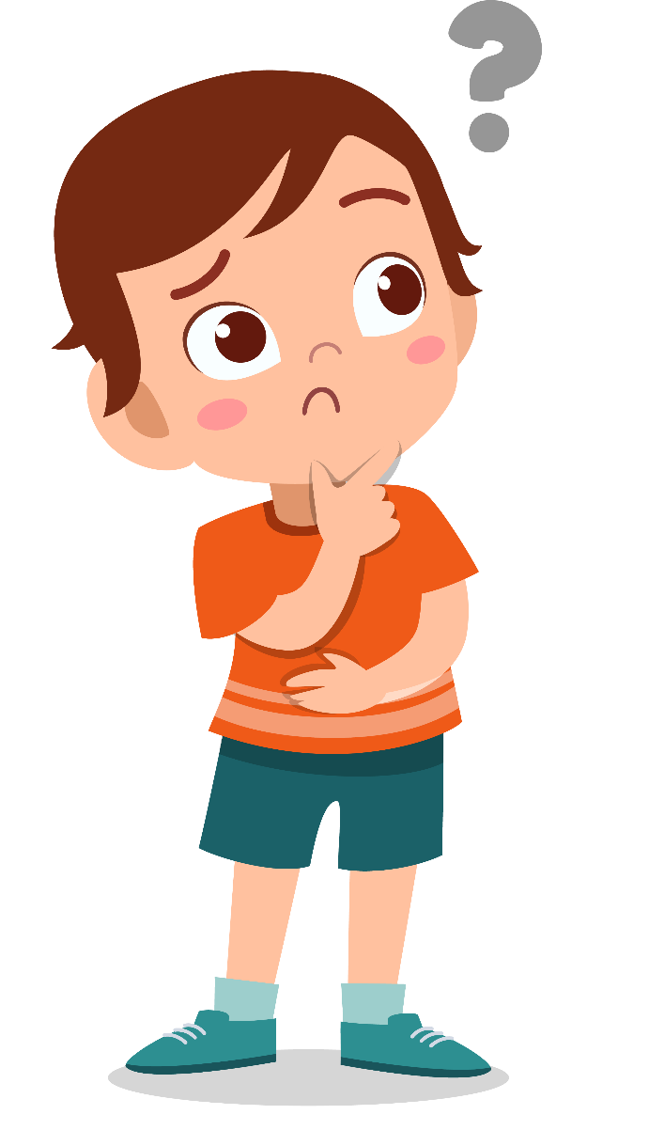

4
Số?
Số liền trước | Số đã cho | Số liền sau
 | 120
 | 500
120
 |  | 300

Slide 10




